Slide 1

Radiografía de Steam
Características de publicación y recepción de videojuegos (2014 a 2024)
El problema. Steam es la principal plataforma de videojuegos para PC. El volumen de lanzamientos creció hasta saturar el mercado: la mayoría de los títulos recibe poca visibilidad y muy pocas reseñas.
≈ 140.000
juegos en el catálogo analizable
Por qué importa. Identificar qué características se asocian a una mejor recepción apoya decisiones de precio, localización y diseño. Además, es un fenómeno con datos públicos ricos en variables numéricas, categóricas y temporales, ideal para visualizar.
+ 10.000
lanzamientos nuevos por año (periodo reciente)
Integrantes: Maximiliano Bono

Slide 2





02
Pregunta y alcance
Pregunta principal
¿Cómo se relacionan las características de un juego en Steam (género, precio, idiomas, soporte multiplataforma y funcionalidades comunitarias) con su recepción y el compromiso de los jugadores, en los títulos publicados entre 2014 y 2024?
Fenómeno
Población y contexto
Recepción y compromiso de los jugadores
Catálogo de Steam, con umbral mínimo de reseñas
concreto + medible + visualizable + abordable
Periodo
Fuera de alcance
Títulos publicados entre 2014 y 2024
Ventas reales, texto de reseñas, geografía

Slide 3
03
Estructura X, Y y T
X
Y
T
Información disponible
Objetivo o fenómeno
Contexto temporal
Género y precio
Idiomas soportados
Soporte Windows / Mac / Linux
Comunidad: multijugador, Workshop
DLC y fecha de lanzamiento
Proporción de reseñas positivas
Tiempo de juego mediano (compromiso)
Volumen de reseñas (popularidad)
Títulos publicados entre 2014 y 2024
Delimita el periodo de análisis
Permite comparar por año
Los tres componentes forman la pregunta: cómo se asocian las características del juego (X) con su recepción (Y) dentro del periodo definido (T).

Slide 4





04
Dataset y narrativa inicial
Fuente y cobertura
Ejemplo de estructura de una fila
Fuente: Steam Games Dataset (Fronkon Games), API de Steam + SteamSpy
Columna | Ejemplo
release_date | 2018-01-25
price (USD) | 19.99
genres | Action, Indie
supported_languages | 12 idiomas
positive / negative | 4200 / 180
median_playtime | 320 min
Registros: ≈ 140.000 juegos, un juego por fila
Cobertura: Catálogo de Steam; foco en 2014 a 2024
Principales variables: Fecha, precio, género, idiomas, reviews, tiempo de juego promedio, sistema operativo, etc.
Unidad de observación: Juego individual, diferenciado por AppID.
¿Qué historia podemos explorar? Cómo las decisiones de publicación de un juego se relacionan con la respuesta de los jugadores.

Slide 5




05
Pregunta, datos y potencial visual
Relación entre la pregunta y los datos
Ideas de visualización
X
Variables: género, precio, idiomas, sistema operativo, reviews, DLC, fecha, etc.
Lanzamientos por año (tendencia temporal)
Recepción por género (comparación de grupos)
Y
Fenómeno: proporción de reseñas positivas/negativas, tiempo de juego promedio y volumen de reseñas.
Precio frente a recepción (relación numérica)
Comunidad (multijugador o Workshop) frente al compromiso
T
Dónde aparece: fecha de lanzamiento, acotada a 2014 a 2024
Limitaciones
Las métricas acumuladas favorecen a los juegos más antiguos.
Se requiere un umbral mínimo de reseñas para robustez.

Slide 6


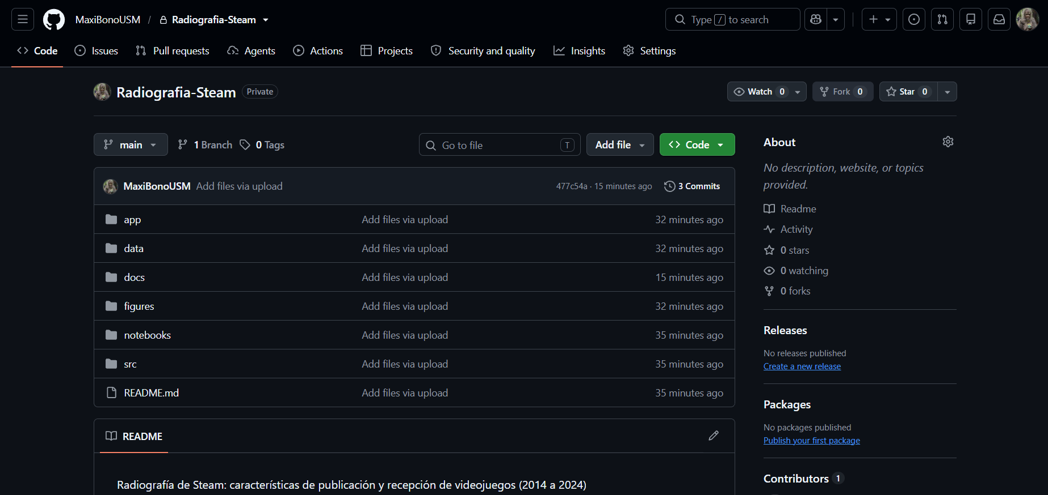
GitHub y organización
README inicial incluye
Nombre e integrantes
proyecto-visualizacion/
|
|-- data/
| |-- raw/
| '-- processed/
|-- notebooks/
| '-- 01_exploracion.ipynb
|-- src/
|-- figures/
|-- app/
|-- docs/
|-- README.md
'-- .gitignore
Problema y motivación
Pregunta inicial y alcance
Fuente y descripción de los datos
Estructura del repositorio

